Slide 1
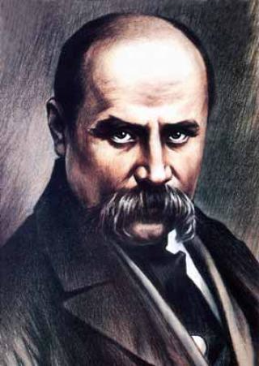
Тарас Григорович Шевченко (1814 - 1861)

Slide 2
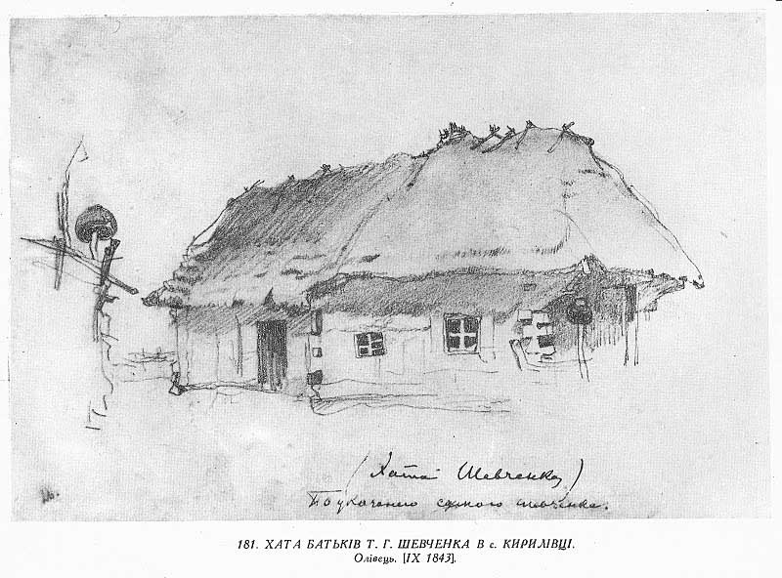
Тарас Григорович Шевченко народився 25 лютого (9 березня за н. ст.) 1814р. в с. Моринці Звенигородського повіту Київської губернії.
Його батьки, що були кріпаками багатого поміщика В. В. Енгельгардта, незабаром переїхали до сусіднього села Кирилівки.

Slide 3
1822р. батько віддав його “в науку” до кирилівського дяка. За два роки Тарас навчився читати й писати, і, можливо, засвоїв якісь знання з арифметики. Читав він дещо й крім Псалтиря.
Після смерті у 1823р. матері і 1825р. батька Тарас залишився сиротою. Деякий час був “школярем-попихачем” у дяка Богорського. Вже в шкільні роки малим Тарасом оволоділа непереборна пристрасть до малювання. Він мріяв “сделаться когда-нибудь хоть посредственным маляром” і вперто шукав у навколишніх селах учителя малювання. Та після кількох невдалих спроб повернувся до Кирилівки, де пас громадську череду і майже рік наймитував у священика Григорія Кошиця.

Slide 4
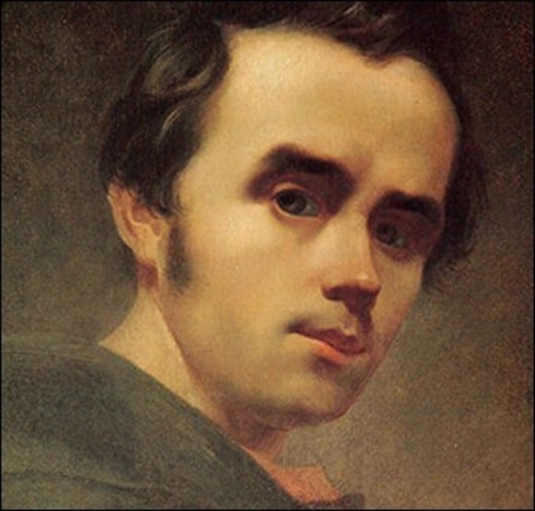
Наприкінці 1828 або на початку 1829р. Тараса взято до поміщицького двору у Вільшані, яка дісталася в спадщину позашлюбному синові В. Енгельгардта, ад'ютантові віленського військового губернатора П. Енгельгардту.
Восени 1829р. Шевченко супроводжує валку з майном молодого пана до Вільно. У списку дворових його записано здатним “на комнатного живописца”.

Slide 5
У Вільно Шевченко виконує обов'язки козачка в панських покоях. А у вільний час потай від пана перемальовує лубочні картинки. Шевченка віддають вчитися малюванню. Найвірогідніше, що він короткий час учився у Яна-Батіста Лампі (1775 — 1837), який з кінця 1829р. до весни 1830р. перебував у Вільно, або в Яна Рустема (? — 1835), професора живопису Віленського університету.
Після початку польського повстання 1830р. віленський військовий губернатор змушений був піти у відставку. Поїхав до Петербурга і його ад'ютант Енгельгардт. Десь наприкінці лютого 1831р. помандрував до столиці у валці з панським майном і Шевченко.

Slide 6
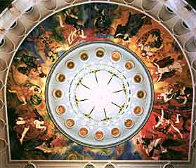
1832р. Енгельгардт законтрактовує Шевченка на чотири роки майстрові петербурзького малярного цеху В. Ширяєву.
Разом з його учнями Шевченко бере участь у розписах Великого та інших петербурзьких театрів.
Очевидно, 1835р. з Шевченком познайомився учень Академії мистецтв І. Сошенко. Він робить усе, щоб якось полегшити його долю: знайомить з Є. Гребінкою і конференц-секретарем Академії мистецтв В. Григоровичем, який дозволяє Шевченкові відвідувати рисувальні класи Товариства заохочування художників (1835).

Slide 7
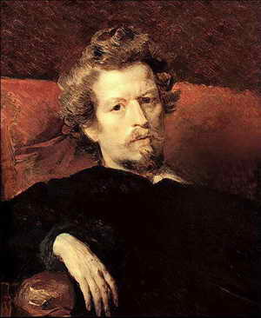
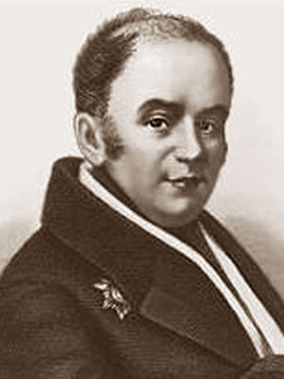
Згодом відбувається знайомство Шевченка з К. Брюлловим і В. Жуковським. Вражені гіркою долею талановитого юнака, вони 1838р. викупляють його з кріпацтва.
В.Жуковський
К.Брюллов

Slide 8
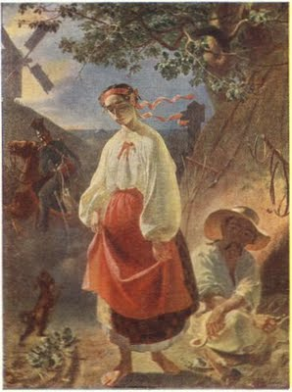
21 травня 1838р. Шевченка зараховують стороннім учнем Академії мистецтв. Він навчається під керівництвом К. Брюллова, стає одним з його улюблених учнів, одержує срібні медалі (за картини “Хлопчик-жебрак, що дає хліб собаці” (1840), “Циганка-ворожка” (1841), “Катерина” (1842)). Остання написана за мотивами однойменної поеми Шевченка.

Slide 9
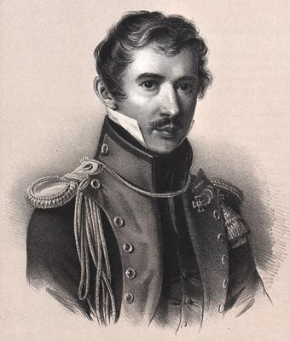
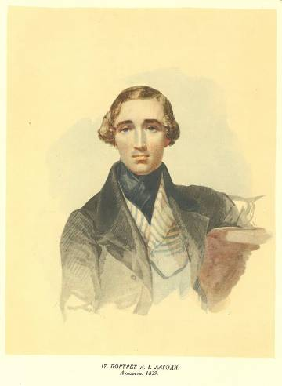
Успішно працює він і в жанрі портрета (портрети М. Луніна, А. Лагоди, О. Коцебу та ін., автопортрети).
М. Лунін
А. Лагода

Slide 10
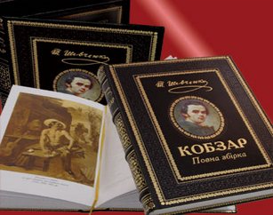
Вірші Шевченко почав писати ще кріпаком, за його свідченням, у 1837р. З тих перших поетичних спроб відомі тільки вірші “Причинна” і “Нудно мені, тяжко — що маю робити”.
Кілька своїх поезій Шевченко у 1838р. віддав Гребінці для публікації в українському альманасі “Ластівка”. Але ще до виходу “Ластівки” (1841) 18 квітня 1840р. з'являється перша збірка Шевченка — “Кобзар”.

Slide 11
1841р. вийшла історична поема Шевченка “Гайдамаки” (написана у 1839 — 1841 рр.).
1842р. пише драматизовану соціально-побутову поему російською мовою “Слепая”. Того ж року створює історичну поему “Гамалія” (вийшла окремою книжкою 1844р.).
Кінцем лютого 1843р. датована історико-побутова драма “Назар Стодоля” (написана російською мовою, відома лише в українському перекладі). У 1844 — 1845 рр. її поставив аматорський гурток при Медико-хірургічній академії в Петербурзі.

Slide 12
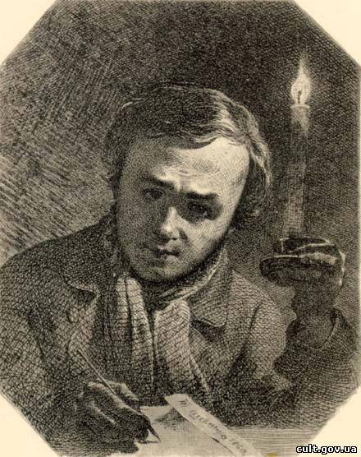
1844р. вийшло друге видання “Кобзаря”. Усі ці твори належать до раннього періоду творчості Шевченка, коли він усвідомлював себе як “мужицький поет” і поет-патріот.

Slide 13
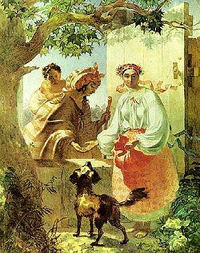
Новий період творчості Шевченка охоплює роки 1843 — 1847 (до арешту) і пов'язаний з двома його подорожами на Україну. За назвою збірки автографів “Три літа” (яка включає поезії 1843 — 1845 рр.) ці роки життя й творчості поета названо періодом “трьох літ”. До цього ж періоду фактично належать і твори, написані у 1846 — 1847 рр. (до арешту).

Slide 14
На Україні Шевченко написав два поетичних твори — російською мовою поему “Тризна” (1844р. опублікована в журналі “Маяк” під назвою “Бесталанный”) і вірш “Розрита могила”.
Та, повернувшись до Петербурга наприкінці лютого 1844р., він під враженням побаченого на Україні пише ряд творів (зокрема, поему “Сон”), які остаточно визначили подальший його шлях як поета.

Slide 15
Весною 1845р. Шевченко після надання йому Радою Академії мистецтв звання некласного художника повертається на Україну. Знову багато подорожує (Полтавщина, Чернігівщина, Київщина, Волинь, Поділля), виконує доручення Київської археографічної комісії, записує народні пісні, малює архітектурні й історичні пам'ятки, портрети й краєвиди.
З жовтня по грудень 1845р. пише один за одним твори “Єретик”, “Сліпий”, “Наймичка”, “Кавказ”, “І мертвим, і живим...”, “Холодний яр”, “Як умру, то поховайте” (“Заповіт”) та ін. Усі свої поезії 1843 — 1845 рр. (крім поеми “Тризна”) він переписує в альбом, якому дає назву “Три літа”.
1846р. створює балади “Лілея” і “Русалка”, а 1847р. (до арешту) — поему “Осика”. Тоді ж він задумує нове видання “Кобзаря”, куди мали увійти його твори 1843 — 1847 рр.

Slide 16
Весною 1846р. у Києві Шевченко знайомиться з М. Костомаровим, М. Гулаком, М. Савичем, О. Марковичем та іншими членами таємного Кирило-Мефодіївського товариства (засноване в грудні 1845 — січні 1846 рр.) і вступає в цю організацію. Його твори періоду “трьох літ” мали безперечний вплив на програмні документи товариства.
У березні 1847р. товариство було розгромлене. Почалися арешти. Шевченка заарештували 5 квітня 1847р., а 17-го привезли до Петербурга й на час слідства ув'язнили в казематі III відділу.

Slide 17
8 червня 1847р. Шевченка привезли до Оренбурга, звідти до Орської кріпості, де він мав відбувати солдатську службу. В Орську він порушив царську заборону писати. Свої нові твори він потай записував до саморобних “захалявних” зошитків. Наприкінці 1849 — на початку 1850р. він переписав ці “невільницькі” поезії в саморобну книжечку, яка згодом дістала назву “Мала книжка”. В Орській кріпості поет написав 21 твір.

Slide 18
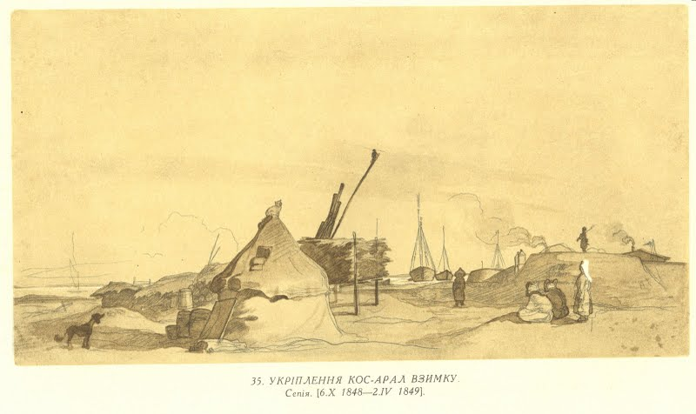
У 1848р. на клопотання Шевченкових друзів його включили як художника до складу Аральської описової експедиції, очолюваної О. Бутаковим. З жовтня 1848р. до травня 1849р. експедиція зимувала на острові Кос-арал.

Slide 19
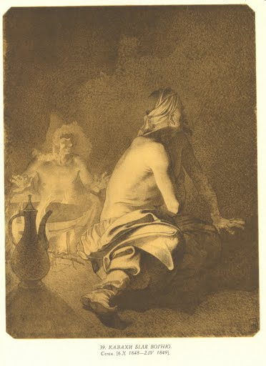
23 квітня 1850р. Шевченка заарештували за порушення царської заборони писати й малювати. Після слідства в Орській кріпості його перевели до Новопетровського укріплення на півострові Мангишлак, куди він прибув у середині жовтня 1850р.

Slide 20
Сім років перебування в Новопетровському укріпленні — чи не найтяжчих у житті поета. Після смерті Миколи І (лютий 1855р.) друзі поета (Ф. Толстой та ін.) почали клопотатися про його звільнення.
Та тільки 1 травня 1857р. було дано офіційний дозвіл звільнити Шевченка з військової служби зі встановленням за ним нагляду і забороною жити в столицях. 2 серпня 1857р. Шевченко виїхав із Новопетровського укріплення, маючи намір поселитися в Петербурзі.

Slide 21
У кінці березня 1858р. Шевченко приїхав до Петербурга. Літературно-мистецька громадськість столиці гаряче зустріла поета. В останні роки життя він бере діяльну участь у громадському житті, виступає на літературних вечорах, стає одним із фундаторів Літературного фонду, допомагає недільним школам на Україні (складає й видає для них “Букварь южнорусский”).
Влітку 1859р. Шевченко відвідав Україну. Зустрівся в Кирилівці з братами й сестрою. Мав намір оселитися на Україні. Шукав ділянку, щоб збудувати хату. Та 13 липня біля с. Прохорівка його заарештували. Звільнили через місяць і запропонували виїхати до Петербурга.

Slide 22
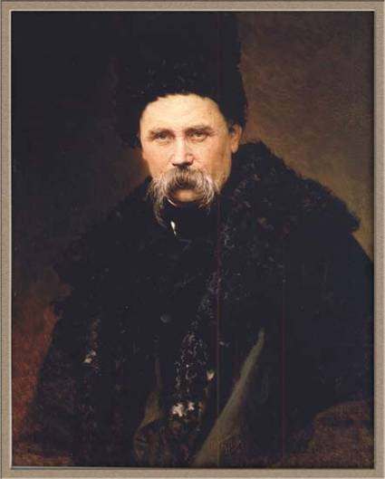
У ці роки Шевченко багато працював як художник, майже цілком присвятивши себе мистецтву офорта (1860р. Рада Академії мистецтв надала йому звання академіка гравірування).
У січні 1860р. під назвою “Кобзар” вийшла збірка, яка складалася з 17 написаних до заслання поезій (з них тільки цикл “Давидові псалми” повністю опубліковано вперше).

Slide 23
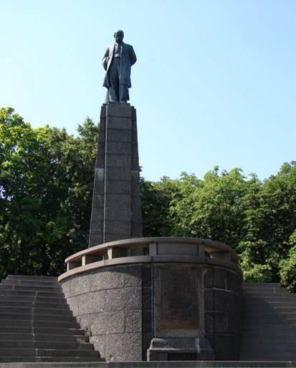
Заслання підірвало здоров'я Шевченка. На початку 1861р. він тяжко захворів і 10 березня помер. Незадовго до смерті написав останній вірш — “Чи не покинуть нам, небого”.
Похований був на Смоленському кладовищі. Через два місяці, виконуючи заповіт поета, друзі перевезли його прах на Україну і поховали на Чернечій (тепер Тарасова) горі біля Канева.

Slide 24
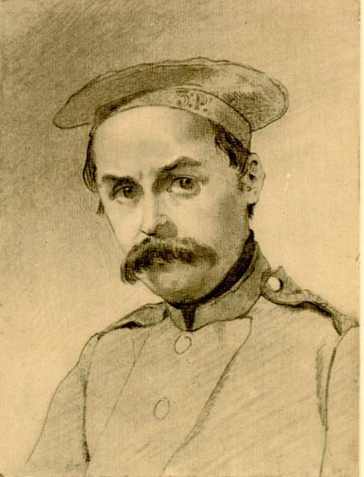
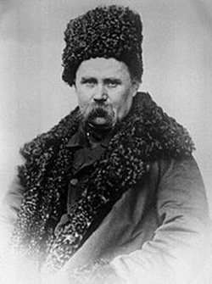
Творчість Тараса Шевченка

Slide 25
Минають дні, минають ночі,
Минає літо, шелестить
Пожовкле листя, гаснуть очі,
Заснули думи, серце спить,
І все заснуло, і не знаю,
Чи я живу, чи доживаю,
Чи так по світу волочусь,
Бо вже не плачу й не сміюсь…
Доле, де ти! Доле, де ти?
Нема ніякої,
Коли доброї жаль, боже,
То дай злої, злої!
Не дай спати ходячому,
Серцем замирати
І гнилою колодою
По світу валятись.
А дай жити, серцем жити
І людей любити,
А коли ні… то проклинать
І світ запалити!
Страшно впасти у кайдани,
Умирать в неволі,
А ще гірше – спати, спати
І спати на волі,
І заснути навік-віки,
І сліду не кинуть
Ніякого, однаково,
Чи жив, чи загинув!
Доле, де ти, доле, де ти?
Нема ніякої!
Коли доброї жаль, боже,
То дай злої! злої!
21 декабря 1845,
Вьюнища

Slide 26
Заповіт
Як умру, то поховайте
Мене на могилі,
Серед степу широкого,
На Вкраїні милій,
Щоб лани широкополі,
І Дніпро, і кручі
Було видно, було чути,
Як реве ревучий.
Як понесе з України
У синєє море
Кров ворожу... отойді я
І лани, і гори —
Все покину і полину
До самого бога
Молитися... а до того
Я не знаю бога.
Поховайте та вставайте,
Кайдани порвіте
І вражою злою кров'ю
Волю окропіте.
І мене в сем'ї великій,
В сем'ї вольній, новій,
Не забудьте пом'янути
Незлим тихим словом.
25 декабря 1845,
в Переяславі

Slide 27
Доля
Ти не лукавила зо мною,
Ти другом, братом і сестрою
Сіромі стала. Ти взяла
Мене, маленького, за руку
І в школу хлопця одвела
До п'яного дяка в науку.
«Учися, серденько, колись
З нас будуть люде»,— ти сказала.
А я й послухав, і учивсь,
І вивчився. А ти збрехала.
Які з нас люде? Та дарма!
Ми не лукавили з тобою,
Ми просто йшли; у нас нема
Зерна неправди за собою.
Ходімо ж, доленько моя!
Мій друже вбогий, нелукавий!
Ходімо дальше, дальше слава,
А слава — заповідь моя.
[9 лютого 1858,
Нижній Новгород]

